Slide 1
Membuat Akun di Arjuna
Busro
UIN Sunan Gunung Djati Bandung
08986143832-busro@uinsgd.ac.id

Slide 2
Salurkan Donasi Anda ke Nomor Rekening berikut:
Bank Rakyat Indonesia (BRI) kode bank (002)
Nomor 2099-0100-0359-567
atas nama Perkumpulan Relawan Jurnal Indonesia
Sertakan kode unik 16 di akhir nominal donasi yang akan ditransfer. Contoh 100.016

Slide 3
Garuda
Indeks (wajib), jika ingin akreditasi via Arjuna
Arjuna
Sinta
Pendaftaran Akreditas
Display Jurnal terakreditasi

Slide 4
Manual Book
http://arjuna.ristekdikti.go.id/download/user_manual/pengusul

Slide 5
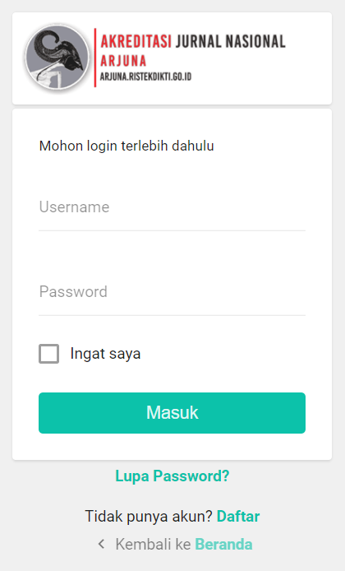
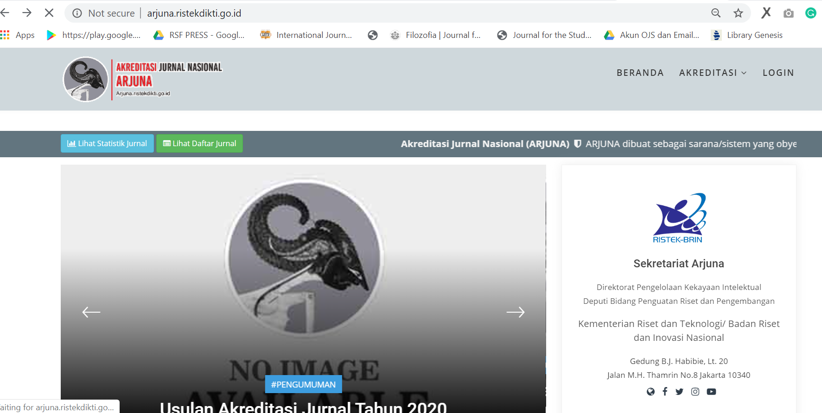
Pendaftaran Akun Arjuna
http://arjuna.ristekdikti.go.id/
Klik LOGIN
Klik Daftar

Slide 6
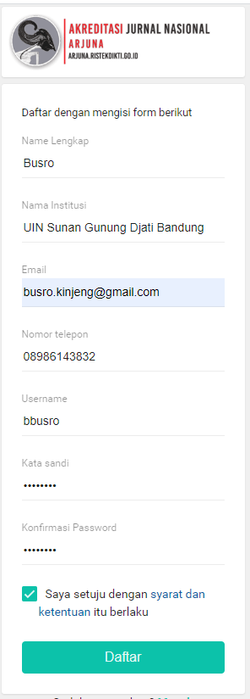
Mengisi formulir Pendaftar
Name Lengkap
Nama Institusi
Email
Nomor telepon
Username
Kata sandi
Konfirmasi Password
Klik Daftar
*Biasanya Kembali ke laman login
*Jika Kembali ke laman yang sama (formulir) bisa coba langsung login saja (Kembali ke laman login manal)
*tidak ada notifikasi di email

Slide 7
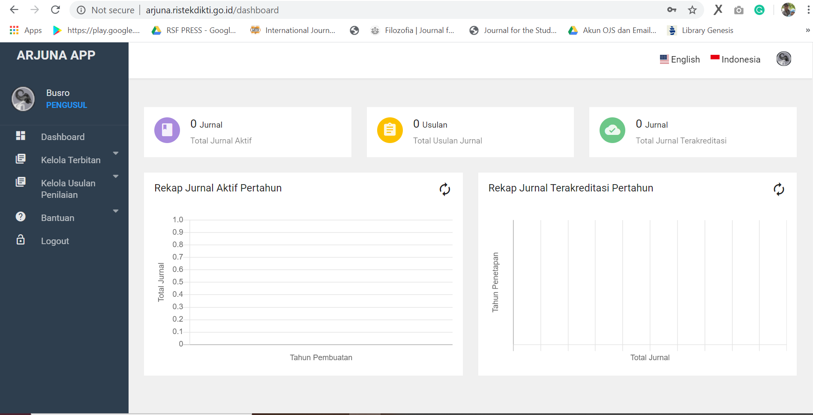
Dashboard Arjuna

Slide 8
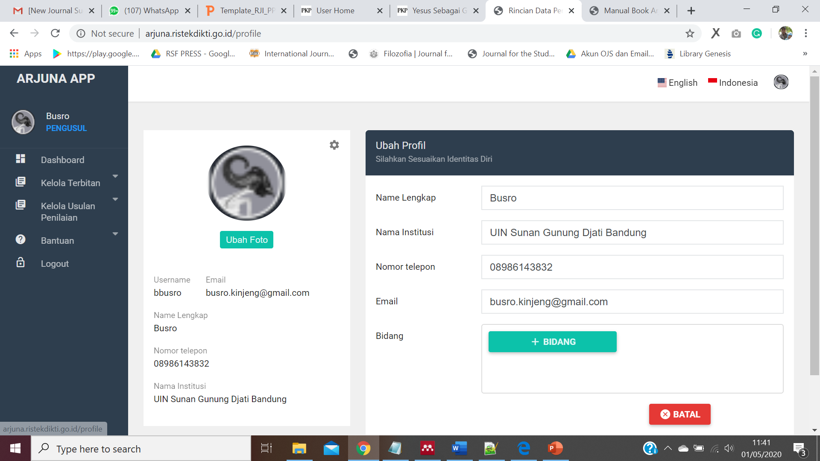
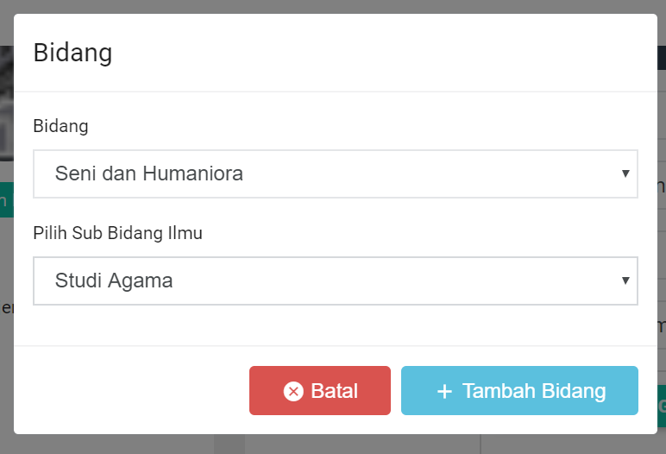
Pengaturan Profil (user)

Slide 9
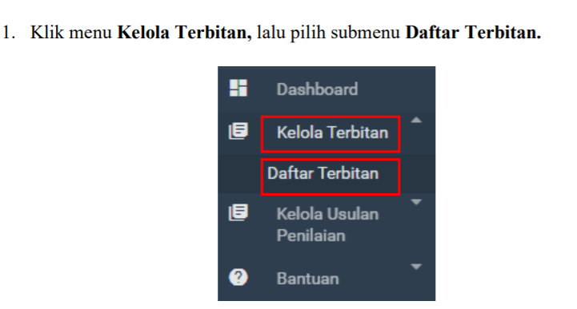
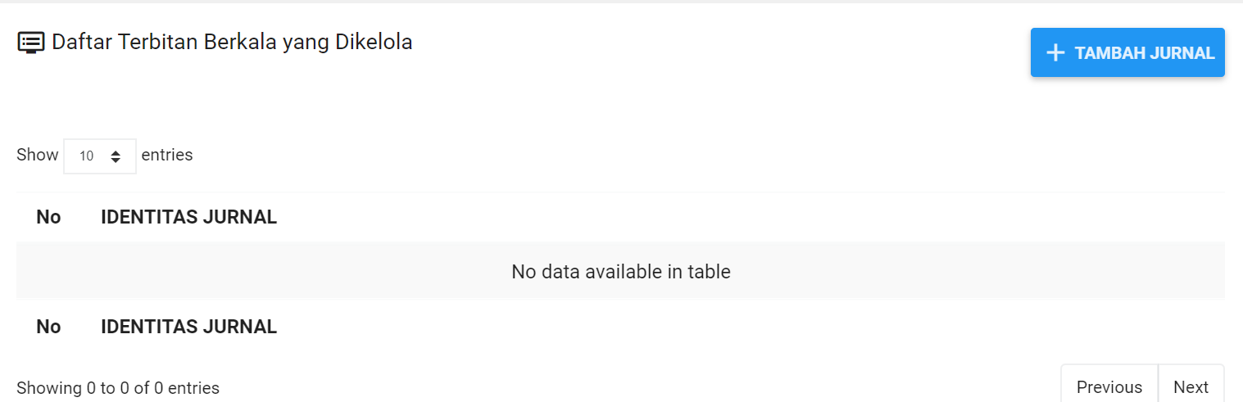
Mendaftarkan Terbitan (Jurnal)

Slide 10
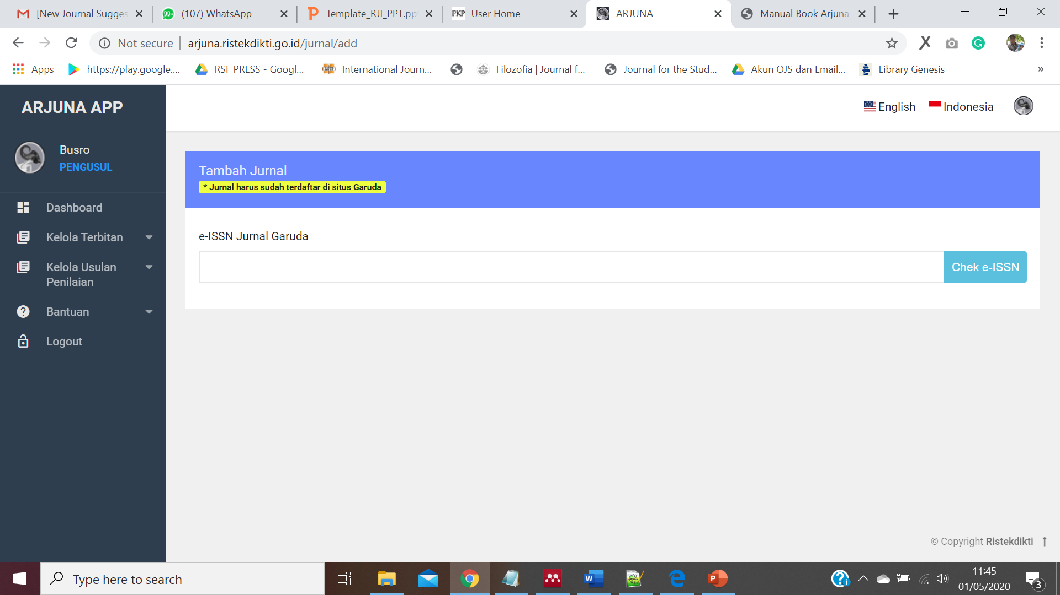
Mendaftarkan Terbitan (Jurnal) (2)
Pastikan jurnal sudah terindeks Portal Garuda, silahkan tuliskan nomor ISSN jurnal anda

Slide 11
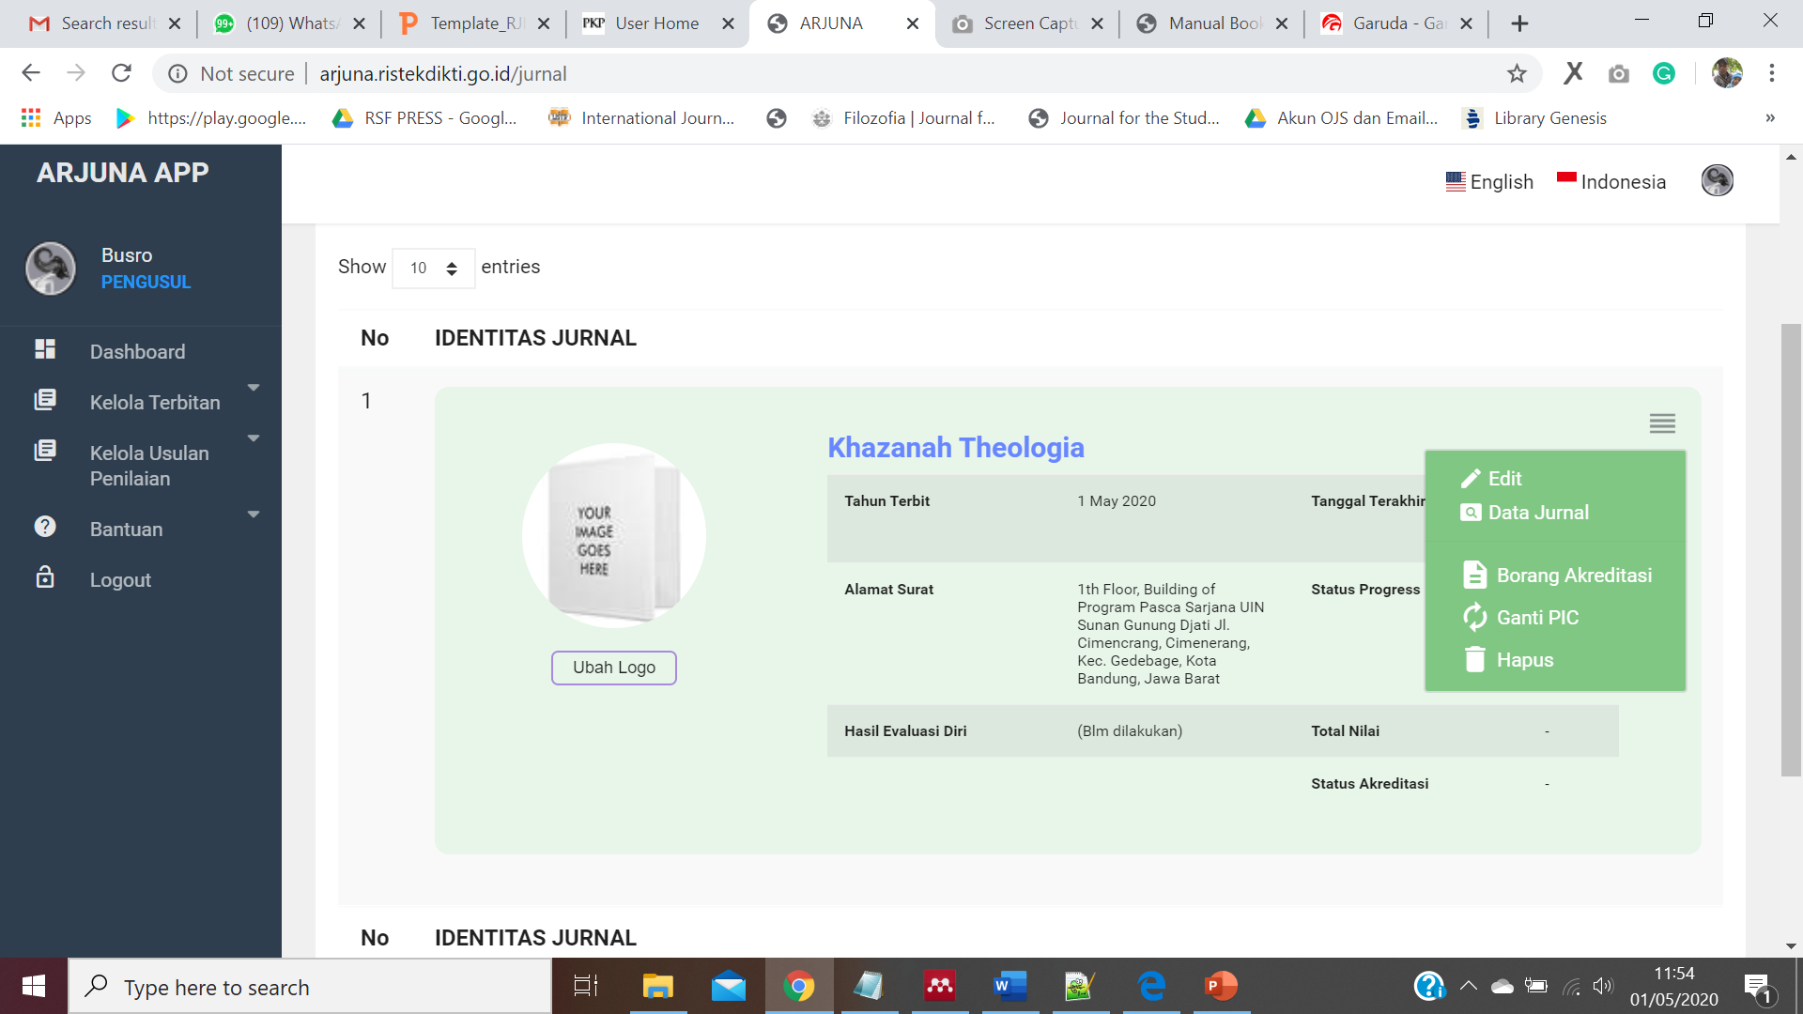
Melengkapi Data Usulan Akreditasi

Slide 12
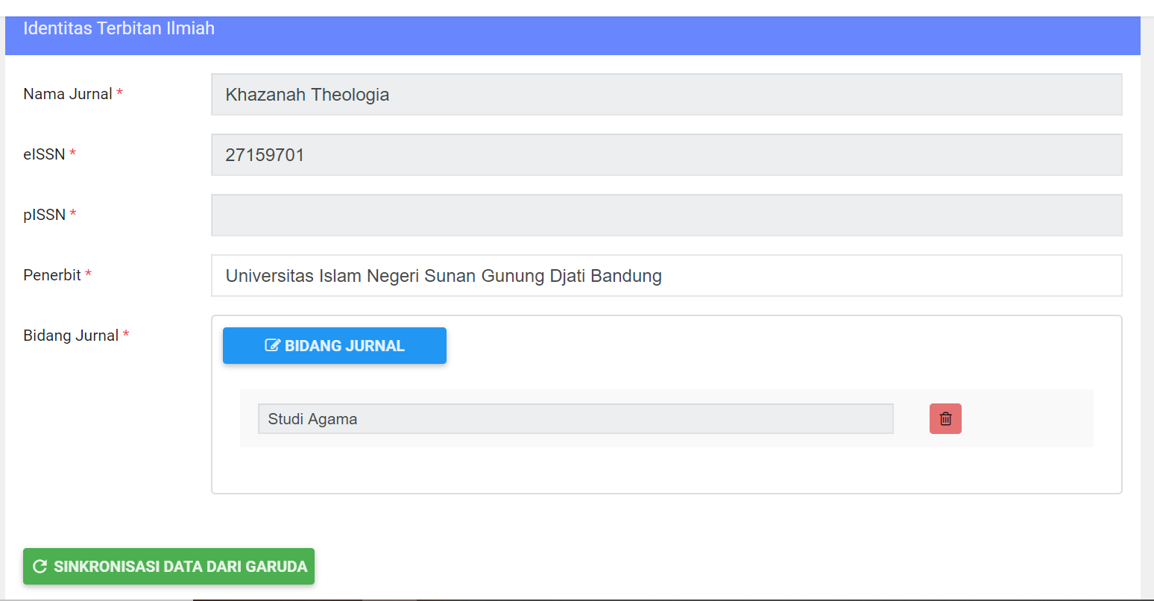
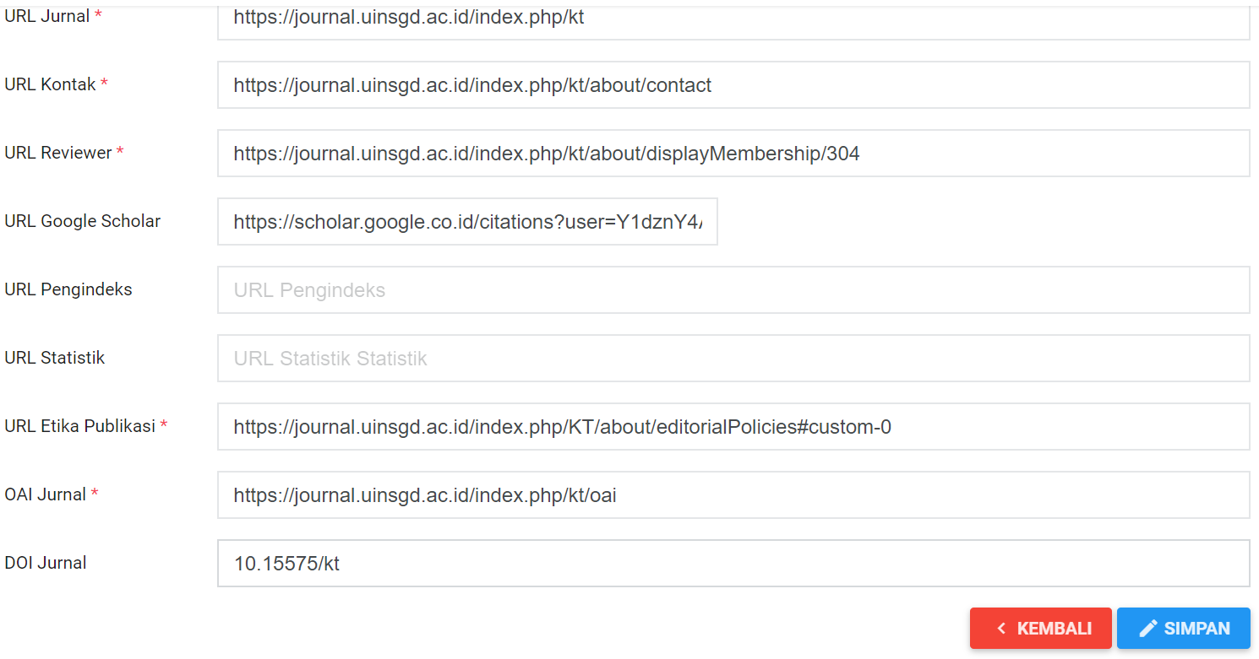
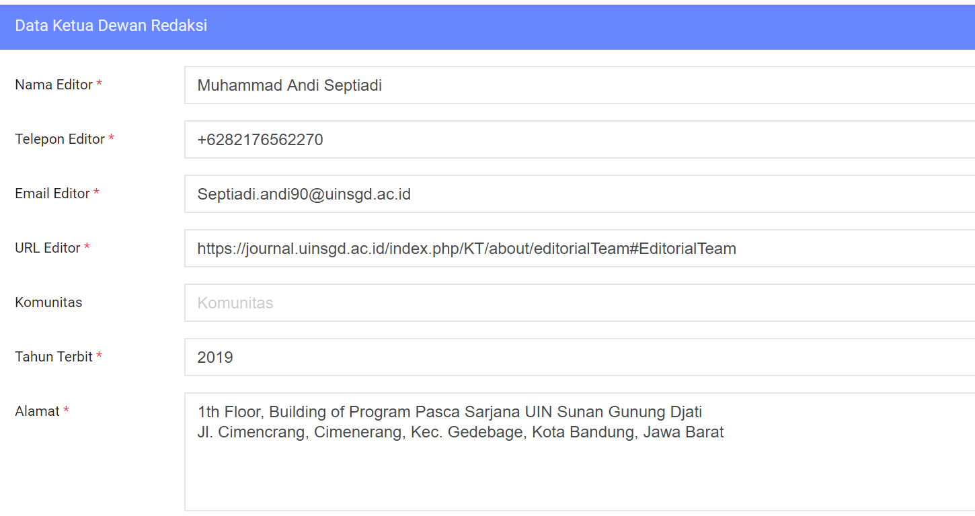

Slide 13
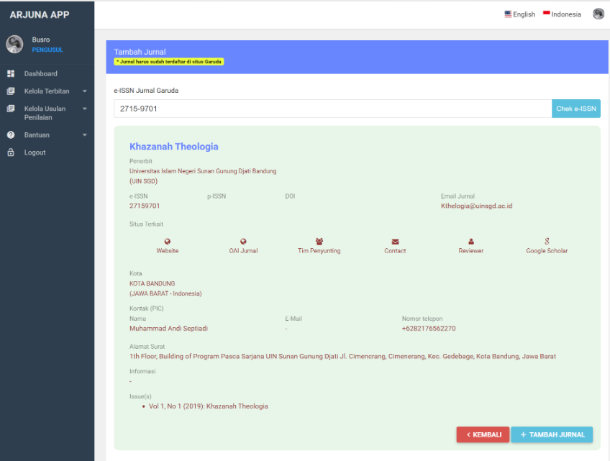
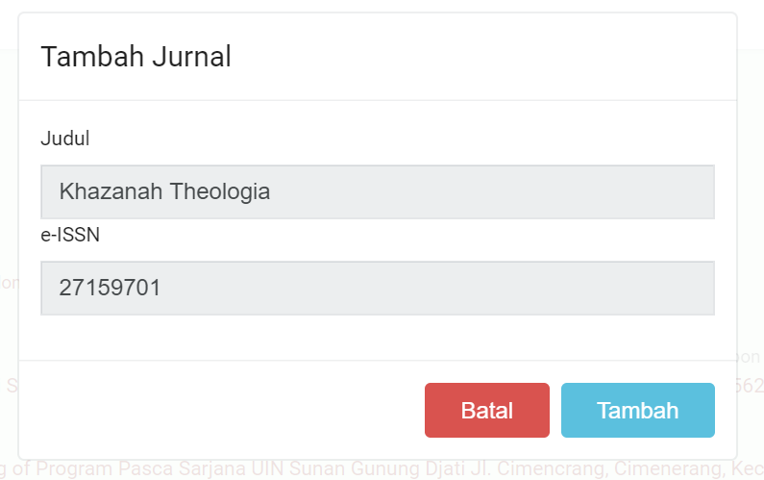
Klik + Tambah Jurnal

Slide 14
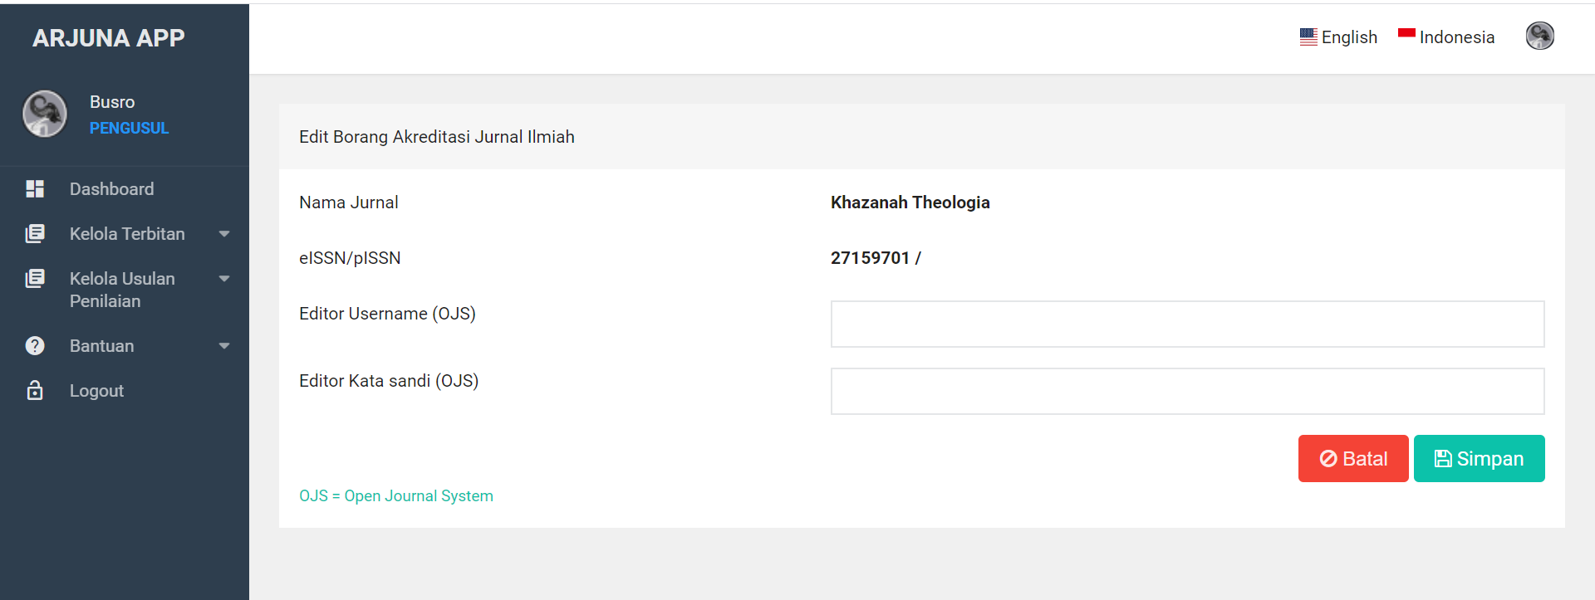
Borang Akreditasi
Saran:
Username dan Password khusus untuk asesor (Role Editor)

Slide 15
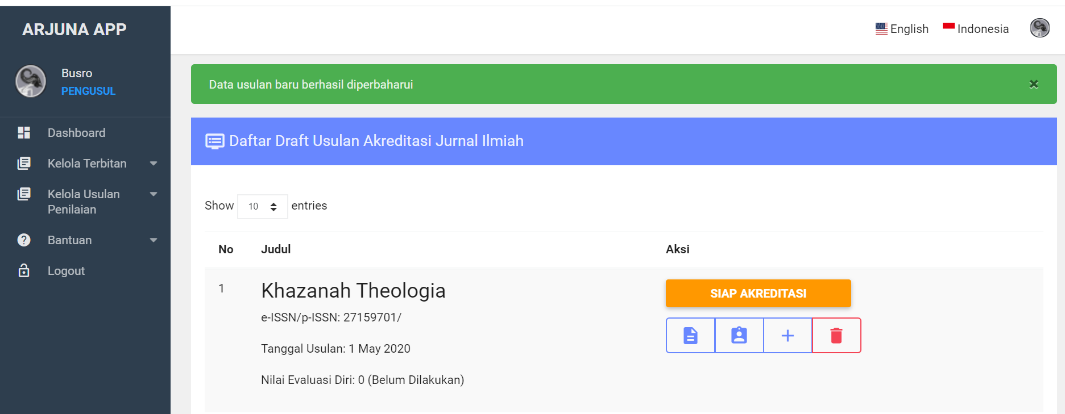
Borang Akreditasi (2)
Kelengkapan Dokumen
Usernam dan Password Editor
Evaluasi Diri
Lakukan Evaluasi Diri dengan menilai jurnal sendiri
Tambah Issue
Tambahkan Issue sesuai Syarat Akreditasi
Hapus

Slide 16
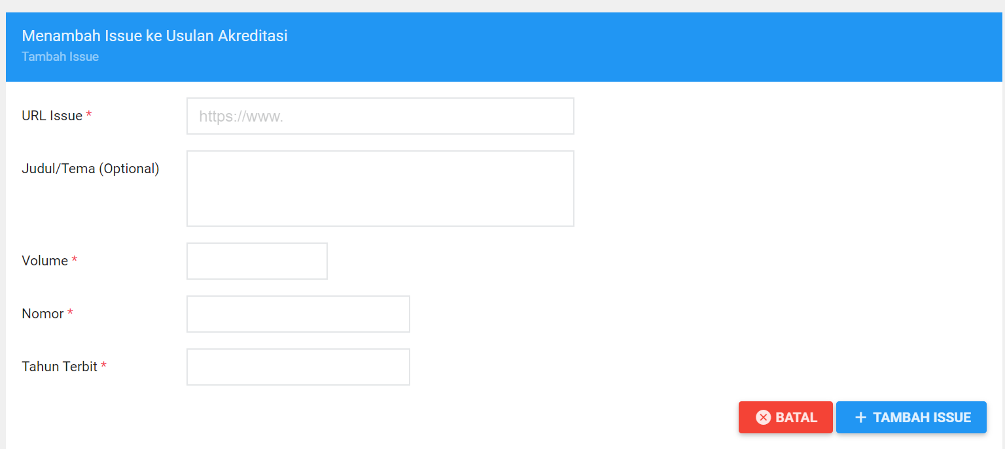
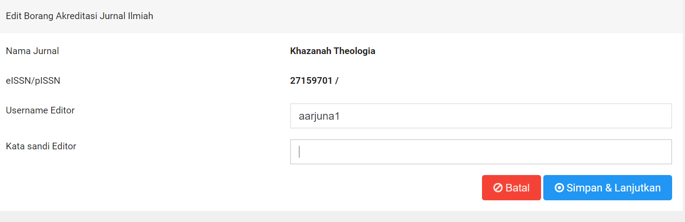
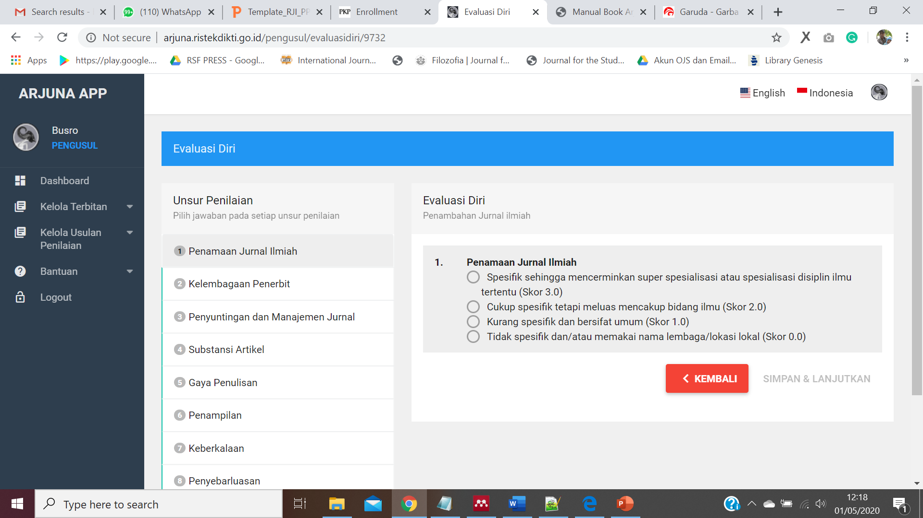

Slide 17
Harus diperhatikan, Penting
Kelengkapan Dokumen | Evaluasi Diri | Tambah Issue
Pada versi Arjuna yang baru, tidak ada lagi dokumen yang dilampirkan Yang diisikan hanya username dan Password sebagai Editor Ingat!! Role Editor, jangan yang lain Disarankan membuat User Baru khusus untuk asesor agar bisa terkontrol dan tidak ada yang mengubah password dikemudian hari Penyebab ditolak administrasi karena kesalahan akun yang diberikan | Lakukan Evaluasi Diri dengan menilai jurnal kita, apa adanya “menilai” maka lengkapi juga bukti di website OJS Pertimbangkan nilai evaluasi Diri <70 vs >70 Nilai di atas “mempengaruhi” siapa yang jadi asesor | Tambahkan Issue sesuai syarat akreditasi Akreditasi Baru maka semua issue dalam 2 tahun terakhir Reakreditasi 1 ISSUE Terakhir Ingat URL ISSUE bukan URL Artikel Penyebab ditolak administrasi karena kesalahan bagian ini. Ada yang kelebihan issue ada juga yang kekurangan.

Slide 18
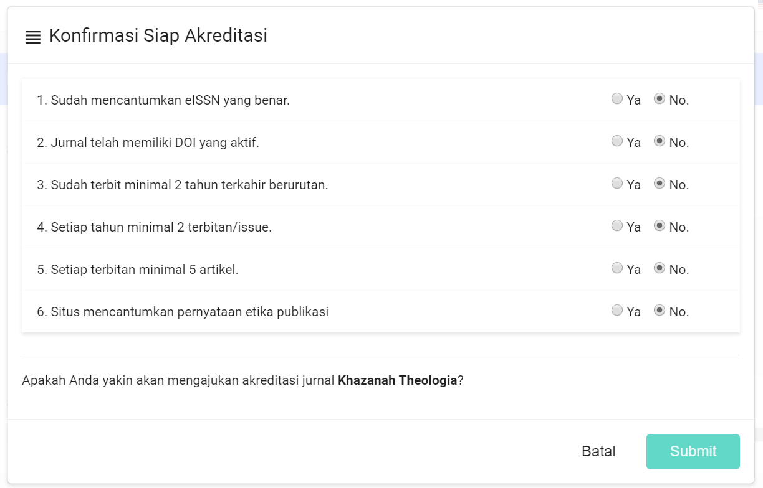
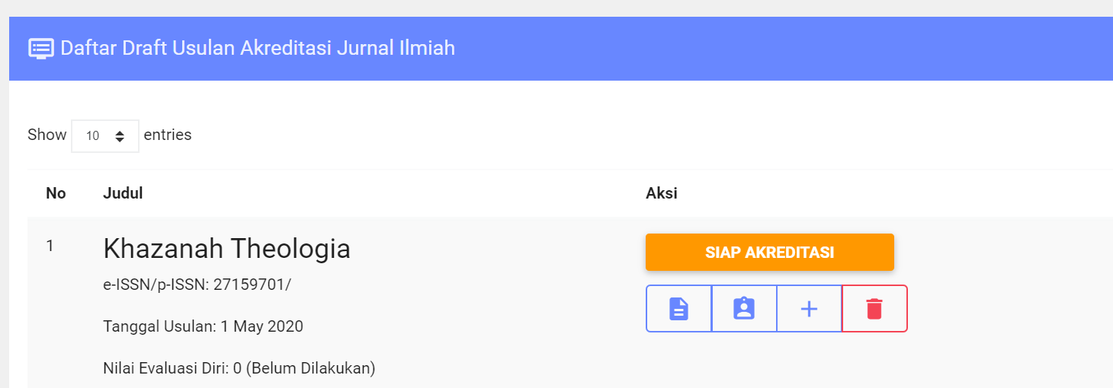
Terakhir tapi belum selesai

Slide 19
Selanjutnya!!!
Pastikan website tetap “hidup”
Bedoa

Slide 20
Salurkan Donasi Anda ke Nomor Rekening berikut:
Bank Rakyat Indonesia (BRI) kode bank (002)
Nomor 2099-0100-0359-567
atas nama Perkumpulan Relawan Jurnal Indonesia
Sertakan kode unik 16 di akhir nominal donasi yang akan ditransfer. Contoh 100.016

